Slide 1
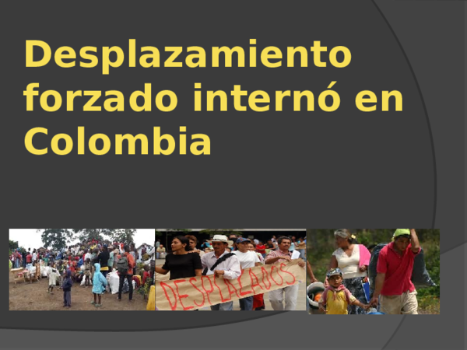

Slide 2
QUE ES EL DESPLAZAMIENTO FORZADO
Se refiere a un grupo de individuos que se ven obligados a abandonar una región debido a cualquier tipo de crisis.
Más de 50 países en el mundo presentan este problema.
Colombia es el país con mayor índice de desplazamiento forzado en América, segundo en el mundo.
Un desplazado se diferencia de un refugiado debido a que los refugiados buscan ayuda o se establecen en otro país, los desplazados permanecen en el mismo.

Slide 3
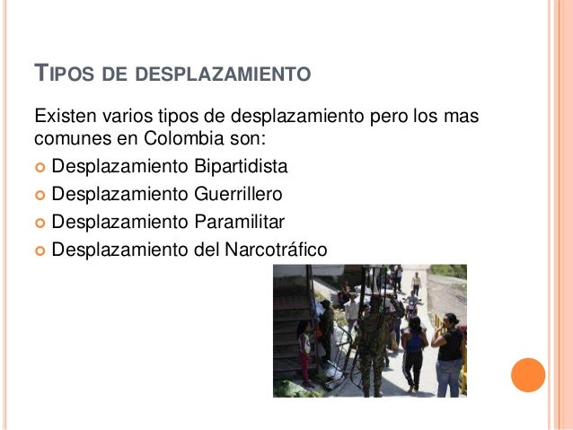

Slide 4
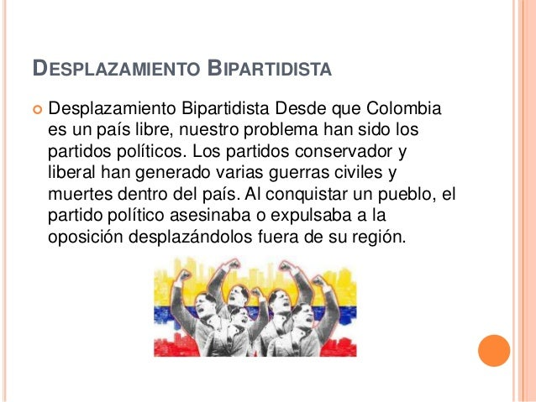

Slide 5
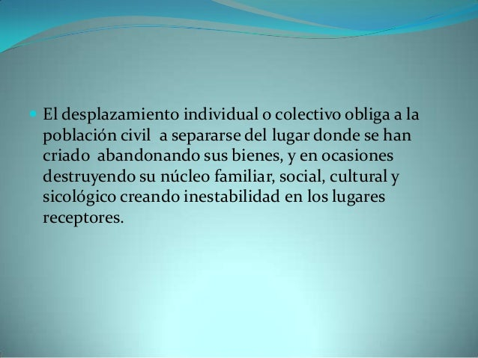

Slide 6
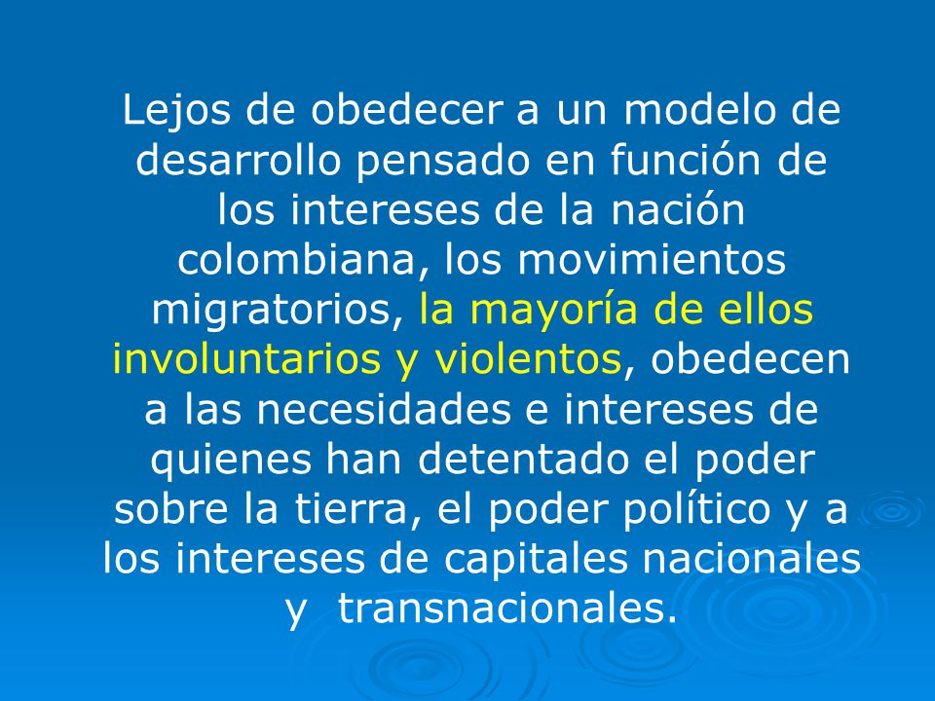

Slide 7
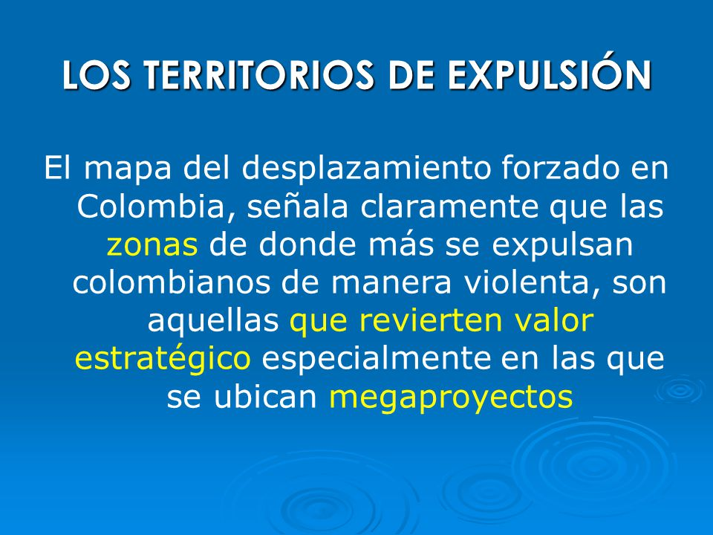

Slide 8
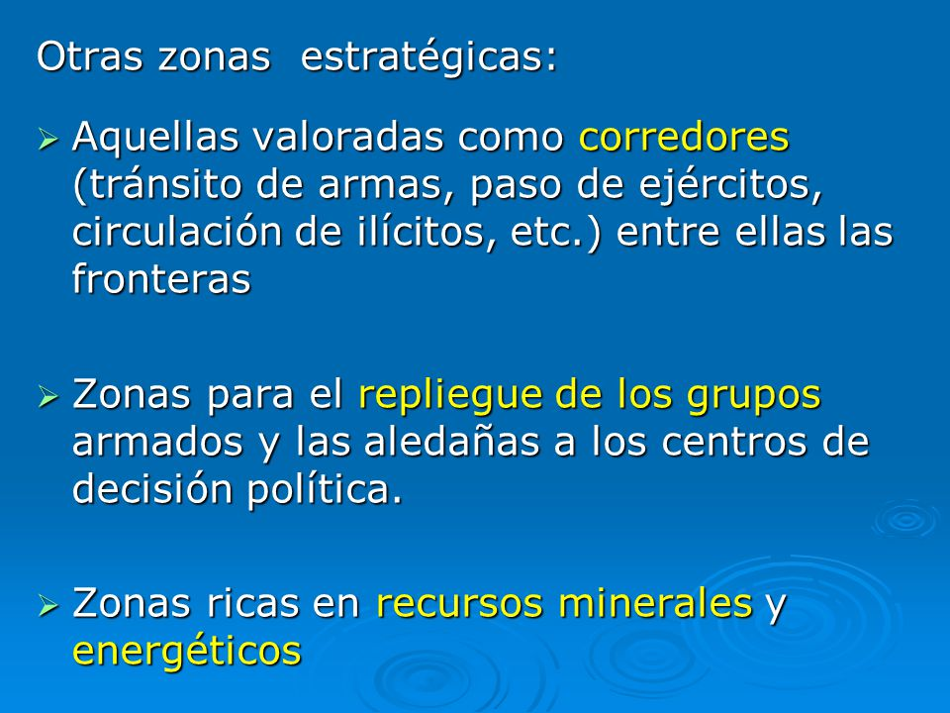

Slide 9
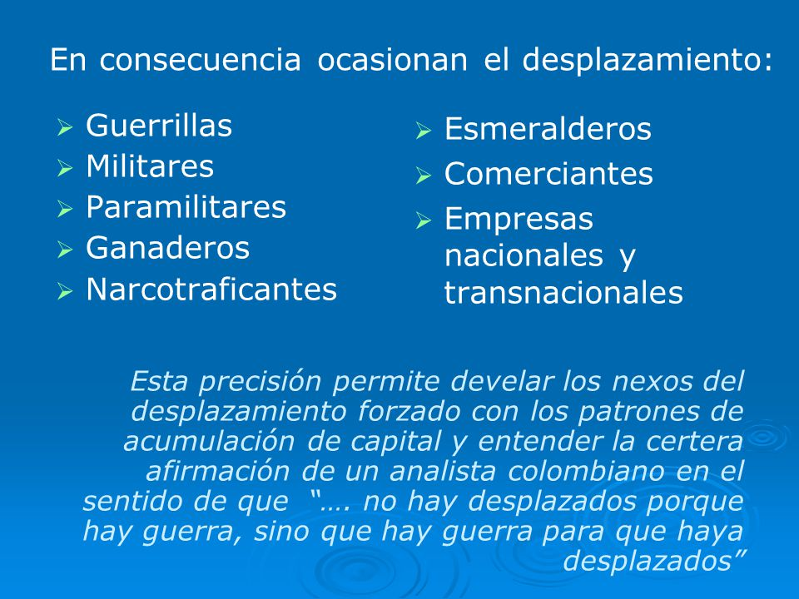

Slide 10
